Slide 1

Thư viện trường THCS Minh Đức
GIỚI THIỆU SÁCH
MỪNG NGÀY
PHỤ NỮ VIỆT NAM
20/10

Slide 2
LỊCH SỬ RA ĐỜI NGÀY PHỤ NỮ VIỆT NAM 20/10
Từ năm 1927 những tổ chức quần chúng bắt đầu hình thành và thu hút đông đảo tầng lớp phụ nữ như: Công Hội Đỏ, Nông Hội Đỏ, các nhóm tương tế, tổ học nghề và các tổ chức có tính chất riêng của giới nữ như:
- Năm 1927 nhóm các chị Nguyễn Thị Lưu, Nguyễn Thị Minh Lãng, Nguyễn Thị Thủy là ba chị em ở làng Phật Tích (Bắc Ninh) tham gia Thanh niên Cách mạng đồng chí Hội, các chị tuyên truyền, xây dựng tổ học nghề đăng ten và học chữ.
- Nhóm chị Thái Thị Bôi có các chị Lê Trung Lương, Nguyễn Thị Hồng, Huỳnh Thuyên tham gia sinh hoạt ở trường nữ học Đồng Khánh.
- Năm 1928, nhóm chị Nguyễn Thị Minh Khai cùng Nguyễn Thị Phúc, Nguyễn Thị An tham gia sinh hoạt hội đỏ của Tân Việt. Nhóm này liên hệ với chị Xân, chị Thiu, chị Nhuận, chị Liên thành lập tờ Phụ nữ Giải phóng ở Vinh.
- Ngày 3/2/1930, Đảng Cộng sản Đông Dương thành lập. Cương lĩnh đầu tiên của Đảng đã ghi: “Nam nữ bình quyền”. Đảng sớm nhận rõ, phụ nữ là lực lượng quan trọng của cách mạng và đề ra nhiệm vụ: Đảng phải giải phóng phụ nữ, gắn liền giải phóng dân tộc, giải phóng giai cấp với giải phóng phụ nữ. Đảng đặt ra: Phụ nữ phải tham gia các đoàn thể cách mạng (công hội, nông hội) và thành lập tổ chức riêng cho phụ nữ để lôi cuốn các tầng lớp phụ nữ tham gia cách mạng.
- Chính vì vậy, vào ngày 20 tháng 10 năm 1930, Hội Phụ nữ phản đế Việt Nam (nay đổi tên là Hội Phụ nữ Việt Nam) chính thức được thành lập, để đánh dấu sự kiện này, Đảng Cộng sản Việt Nam đã quyết định chọn ngày 20 tháng 10 hằng năm làm ngày truyền thống của tổ chức này, đồng thời cũng xem đây là ngày kỷ niệm và tôn vinh phụ nữ Việt Nam, lấy tên là "Ngày phụ nữ Việt Nam".

Slide 3

NGƯỜI MẸ CẦM SÚNG
Tác giả: Nguyễn Thi
Truyện viết về cuộc đời và gương chiến đấu của chị Nguyễn Thị Út Tịch, anh hùng lực lượng vũ trang tỉnh Trà Vinh trong kháng chiến chống Mỹ. Từ một cô bé nghèo đi ở đợ, chị đã được cách mạng giác ngộ và trưởng thành, trở thành một chiến sĩ du kích dày dạn kinh nghiệm cùng đồng đội liên tiếp lập nhiều chiến công. Lý tưởng cách mạng cũng như quyết tâm diệt ngoại xâm của người mẹ năm con cầm súng này được thể hiện qua câu nói giản dị mà khẳng khái: “Còn cái lai quần cũng đánh”.
Link sách nói
https://hemradio.com

Slide 4
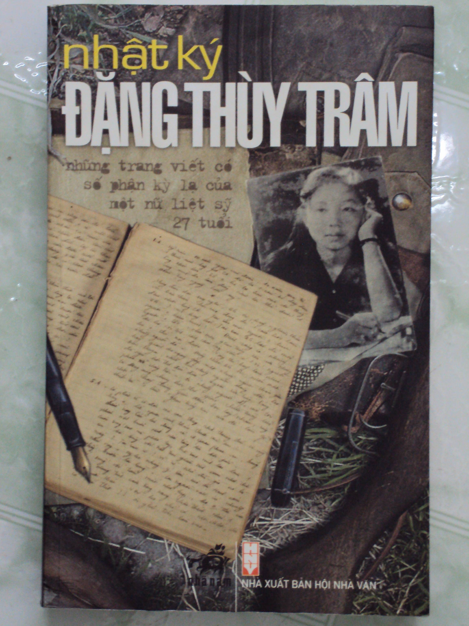
NHẬT KÝ ĐẶNG THÙY TRÂM là những ghi chép hàng ngày của một người nữ bác sĩ về cuộc sống của chị nơi chiến tuyến. Cuốn nhật kí là thế giới riêng của người trí thức nhạy cảm mà không yếu đuối, tha thiết với cuộc sống mà không hề sợ hãi trước những gian nan. Ở đó ta vẫn gặp những băn khoăn trăn trở trước tình yêu, trước cuộc sống phức tạp hàng ngày, những nỗi buồn, nỗi nhớ nhung, sự cô đơn của một người con gái, nhưng đồng thời chúng ta cũng thấy được một ý chí mãnh liệt, những lời nói tự động viên cảnh tỉnh, một lòng can đảm phi thường - những điều đã làm nên một thế hệ anh hùng. Link đọc sách https://gacsach.com

Slide 5

Thư viện trường THCS Minh Đức cảm ơn quý thầy cô và các em học sinh Chúc quý thầy cô và các em học sinh nhiều sức khỏe

